Slide 1
Filtrages

Slide 2
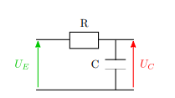
Circuit RC
Us

Slide 3
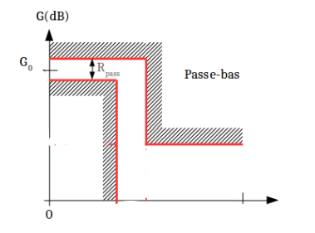
Gabarit d'un filtre passe-bas
ω
ω0
http://lense.institutoptique.fr/

Slide 4
Détection synchrone
Multiplieur

Slide 5
Détection synchrone
Multiplieur
Filtre passe bas

Slide 6
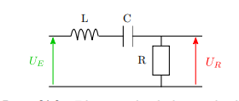
Circuit RLC
Us

Slide 7
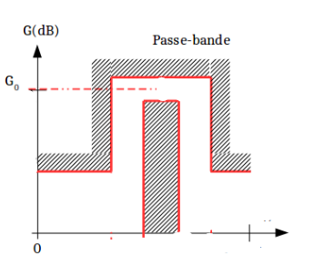
Gabarit d'un filtre passe-bande
ω
ω0
http://lense.institutoptique.fr/

Slide 8

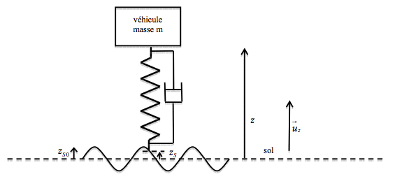
k
λ
Irrégularités de la route

Slide 9
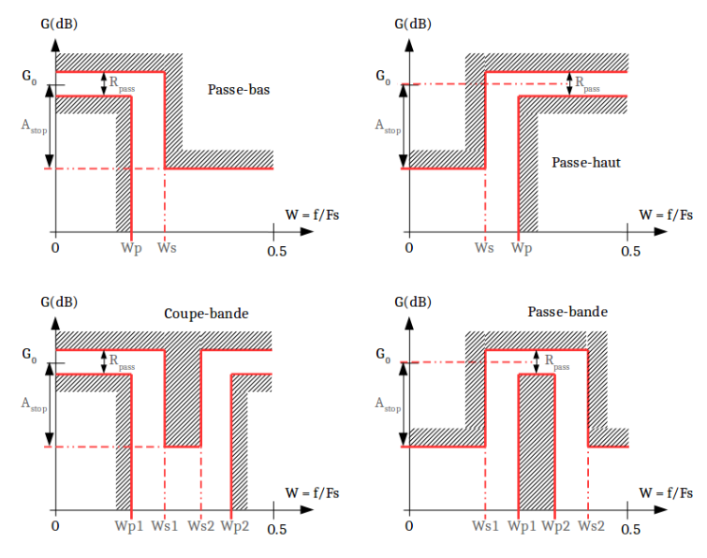
http://lense.institutoptique.fr/

Slide 10
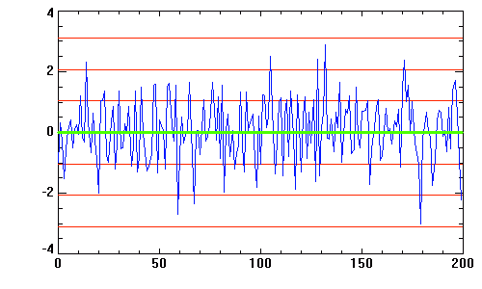
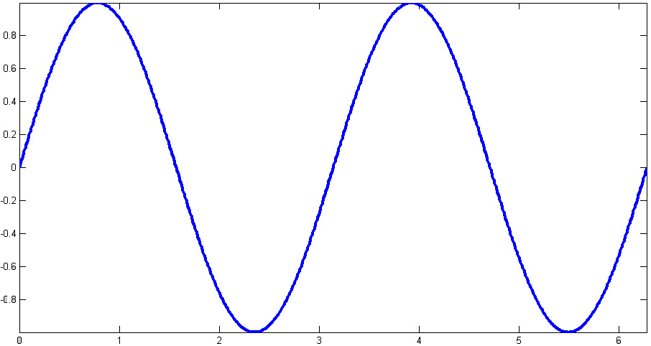
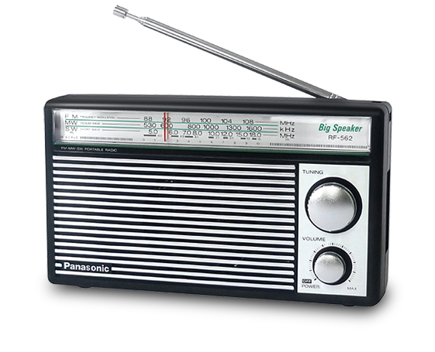
FILTRAGE
Réception

